Slide 1
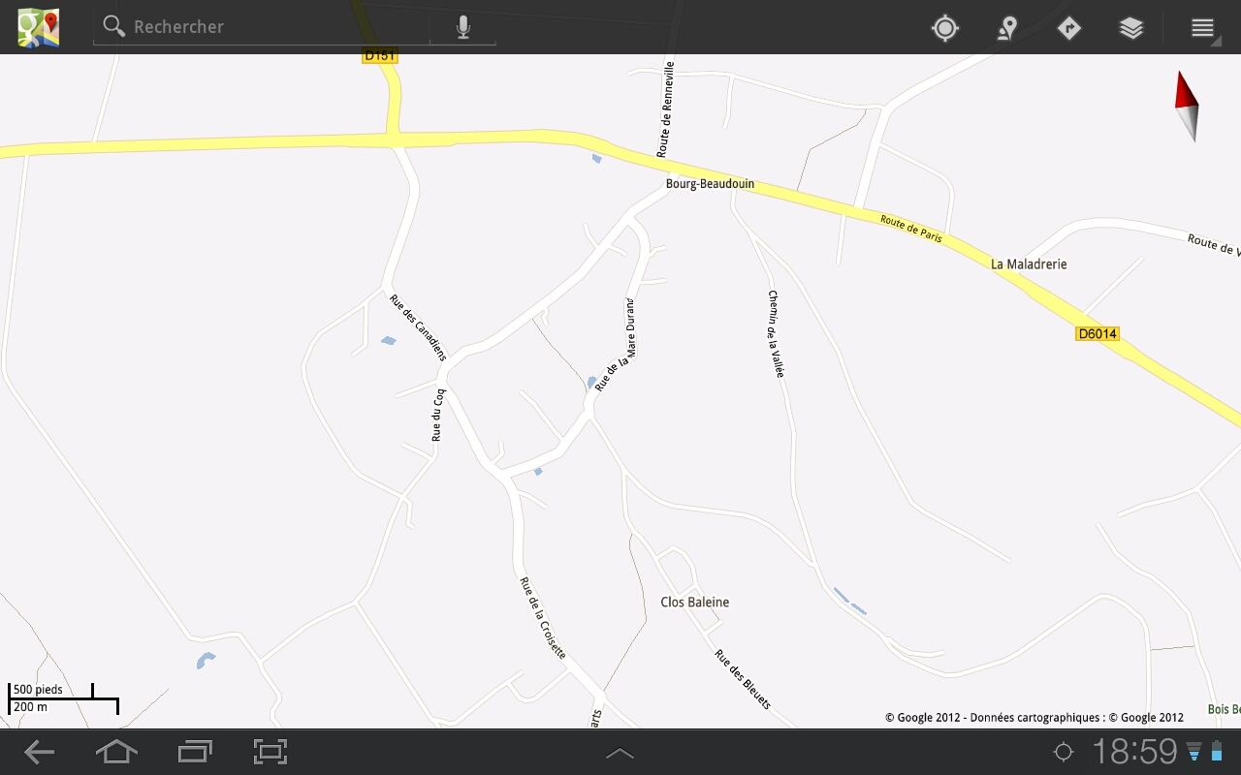
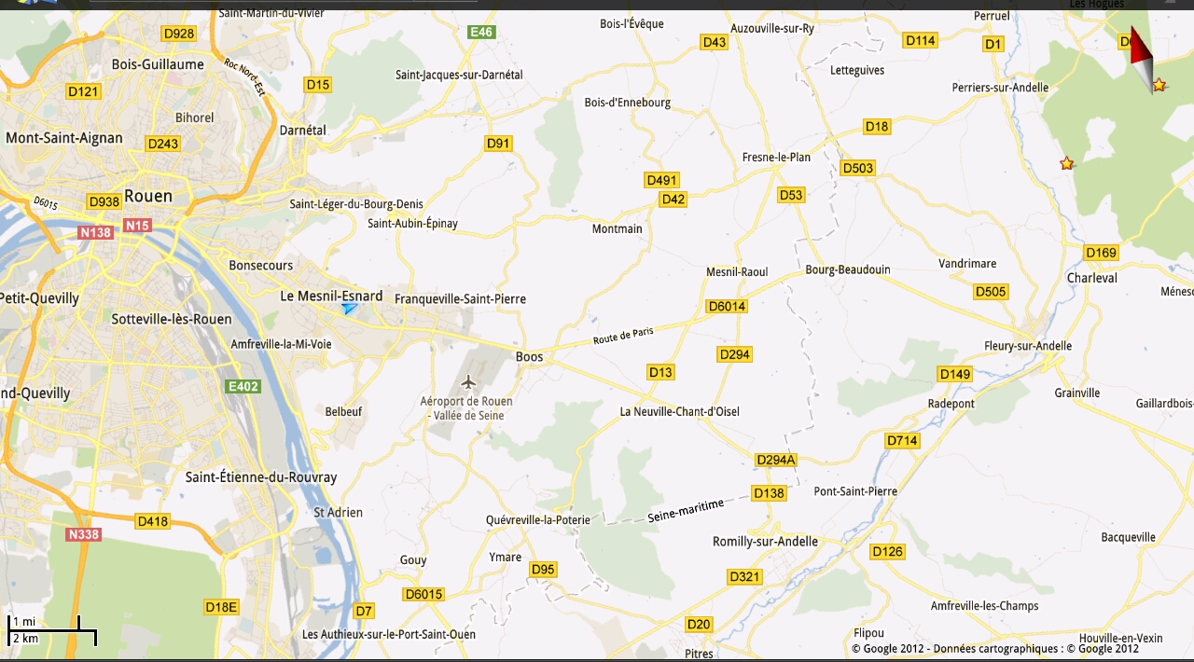
DIRECTION FRENE LE PLAN
DIRECTION ROUEN 18 KM
EGLISE
MAIRIE
En venant de Rouen tourner a droite au premier croisement après le panneau Bourg Beaudouin.
Au croisement de l’église continuer tout droit.
DIRECTION FLEURY SUR ANDELLE
En venant de Fleury sur Andelle traverser Bourg Beaudouin puis tournez a gauche au dernier croisement.
Au croisement de l’église continuer tout droit.
ENTREE DE LA MAISON

